Slide 1


Scaling Data Generation in Vision-and-Language Navigation
报 告 人：
学 号：
指导教师：
报告日期：

Slide 2
ScaleVLN：视觉与语言导航的大规模数据生成
核心问题：视觉与语言导航任务中，数据稀缺与多样性不足限制了智能体的泛化能力。
核心方案：提出一个自动化、可扩展的数据生成范式ScaleVLN。
关键成果：
1、生成 4.9 Million 高质量指令-轨迹对（比R2R大352倍）。
2、在 R2R 上达到 80% 单次运行成功率，将所见/未所见环境泛化差距缩小至<1%。
3、在 REVERIE、CVDN、R2R-CE 上均取得新SOTA。

Slide 3
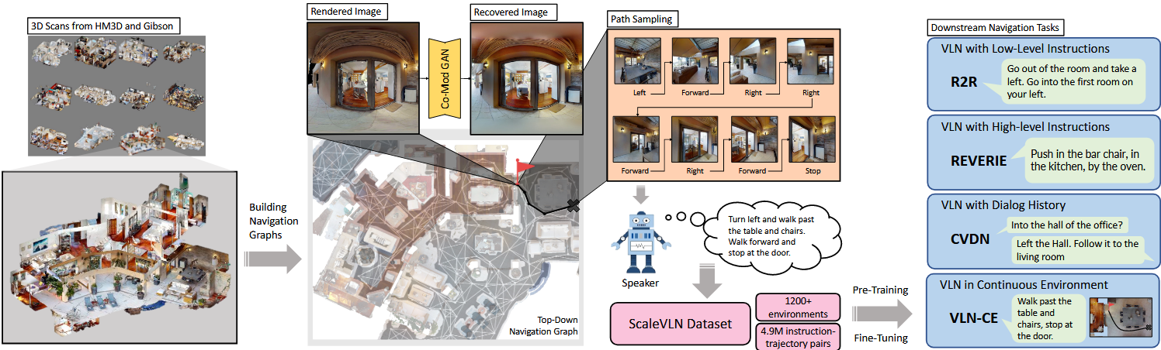
方法总览：ScaleVLN数据生成流水线
1、环境采集：利用 1,291 个HM3D和Gibson的3D场景。
2、构建导航图：提出一种高覆盖率、全连通、无碰撞的导航图构建方法。
对比AutoVLN：节点密度更高，碰撞边比例为0%。
3、图像修复：使用Co-Mod GAN修复渲染图像中的破损、扭曲区域，提升视觉质量。
4、轨迹采样：在图上采样数百万条最短路径。
5、指令生成：使用EnvDrop Speaker为每条轨迹生成对应导航指令。

Slide 4
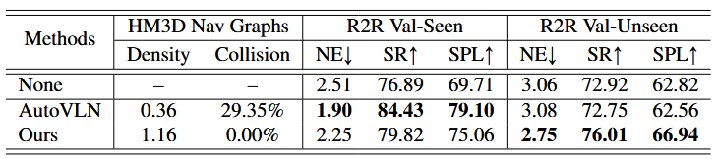
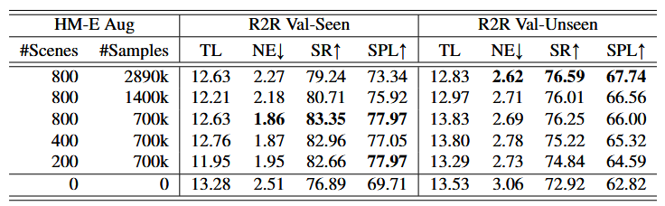
关键组件分析与消融实验
导航图质量至关重要
从 AutoVLN 的图生成增强数据并不能使智能体在未见环境中的性能受益。可能主要是由于穿过障碍物的边的比例很高,导致下游导航图中不存在的嘈杂和误导性轨迹。
数据规模与多样性 > 单纯数据量

Slide 5
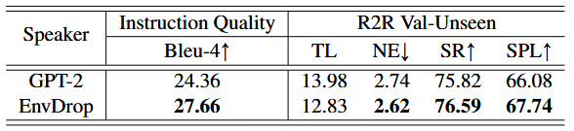
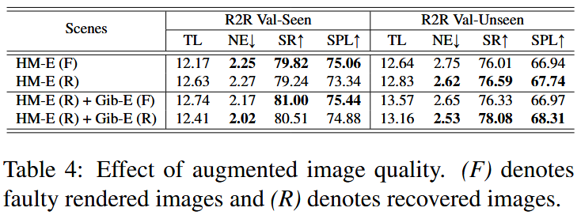
关键组件分析与消融实验
指令生成：简单模型已足够，但仍是瓶颈
即使有 61% 更多不同的环境,HM-E(R)+Gib-E(F) 的结果比单独的 HM-E(R) 更 差,这表明拥有高质量视觉数据的重要性。

Slide 6
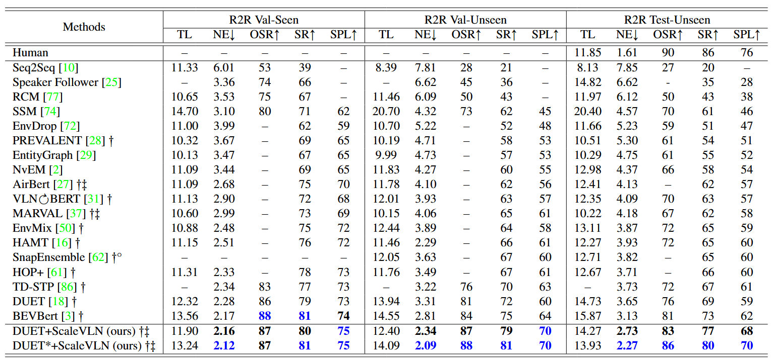
主实验结果：刷新多项SOTA
里程碑：首次将单一模型在R2R上的成功率推至80%，逼近人类水平（86%）。

Slide 7
主实验结果：刷新多项SOTA
强大的泛化能力：
REVERIE (面向对象的导航)
测试集SR：56.13% (超越之前SOTA AutoVLN的55.17%)
CVDN (基于对话的导航)
测试集GP：6.97m (超越之前SOTA 5.58m，相对提升25%)
R2R-CE (连续环境导航)
尽管使用离散数据训练，仍能提升连续环境下的导航性能，证明其有效性与泛化性。

